Slide 1



Актуальные вопросы теории профессиональной подготовки лиц с ОВЗ и инвалидностью
Дружинина Лилия Александровна,
к.п.н., доцент ЮУрГГПУ, зав.кафедрой СППиПМ, г. Челябинск

Slide 2


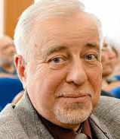
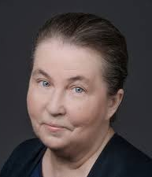
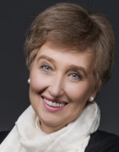

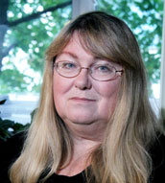
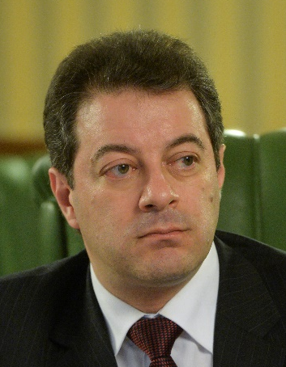
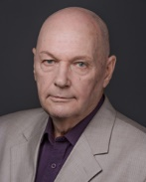
Раздел 5. Развитие профессионального образования
Н.Н. Малофеев
О.С. Никольская
О.И. Кукушкина
Е.Л. Гончарова
О.А. Карабанова
В.З. Кантор
И.А. Коробейников

Slide 3


Развитие профессионального образования
Задача формирования академической и
жизненной компетенции ребенка с ОВЗ
Развитие жизненной компетенции является неотъемлемой частью образования ребенка с ОВЗ

Slide 4


Отражены взгляды отечественной научной школы культурно-исторической дефектологии на задачи и перспективы развития образования детей с ОВЗ
Главная ценность обучения - это введение ребенка в пространство культуры и социума с максимальным использованием потенциала развития детей с ОВЗ для подготовки к активной жизни в обществе

Slide 5


Концепция определяет пути достижения качественно более высоких результатов в:
профессионализации
воспитании
образовании
развитии
развитии социального статуса ребенка
социализации

Slide 6

Условия успешной профессиональной самореализации лиц с инвалидностью и ОВЗ
Качество воспитания и обучения на разных ступенях общего образования
Содержание и качество реализации предпрофессиональных и основных этапов профессионального образования

Slide 7

Вертикаль преемственности различных этапов профессионально-образовательной карьеры
(Постдипломная) поддержка инвалида на месте работы
Сопровождение трудоустройства
Выход на открытый рынок труда
Успешное обучение в организациях среднего профессионального и высшего образования
Учреждения дошкольного и общего образования (профориентационная работа в них )

Slide 8

Анализ результатов современных профильных исследований и методических разработок позволяет обозначить вероятные причины перечисленных проблем

Slide 9




Недостаточная личностная готовность обучающихся с инвалидностью и ОВЗ к профессиональной самореализации
Профориентация обучающихся с инвалидностью и ОВЗ фактически отсутствует в условиях инклюзивного образования
Недостаточная координация с семьей ребенка, которая может транслировать ему нереалистичные представления о перспективах его профессиональной самореализации
Использование опросников для выявления индивидуальных интересов, наклонностей, способностей, учебной и трудовой мотивации, которые не обладают необходимой степенью надежности и валидности

Slide 10


Перспективные задачи и направления развития профессионального образования обучающихся с инвалидностью и ОВЗ
Повышение результативности работы по профориентации как основного вида деятельности, способствующего профессиональной самореализации обучающихся с инвалидностью и ОВЗ, возможно при следующих условиях:

Slide 11

Индивидуализации содержания и форм профориентационной работы с учетом его особых образовательных потребностей
Использования эффективных форм взаимодействия с семьей
Организации длительного динамического наблюдения за формированием личностных качеств обучающегося, значимых для освоения будущей профессиональной деятельности вне зависимости от ее вида и уровня сложности
Обеспечения организационных условий и методической базы для профориентации и профконсультирования лиц с инвалидностью и ОВЗ, обучающихся в условиях инклюзии

Slide 12
Обеспечения дополнительной подготовки и повышения квалификации специалистов, осуществляющих профориентацию и профконсультирование лиц с инвалидностью и ОВЗ
Обязательного учета в системе инклюзивного профессионального образования особых образовательных и социальных потребностей (типологических и индивидуальных) обучающихся с ОВЗ и инвалидностью
Обеспечения преимущественного права на получение высшего образования инвалидам и лицам с ОВЗ
Создания центров в образовательной организации, оказывающих поддержку образовательного процесса студентов с инвалидностью и консультирование профессорско-преподавательского состава

Slide 13

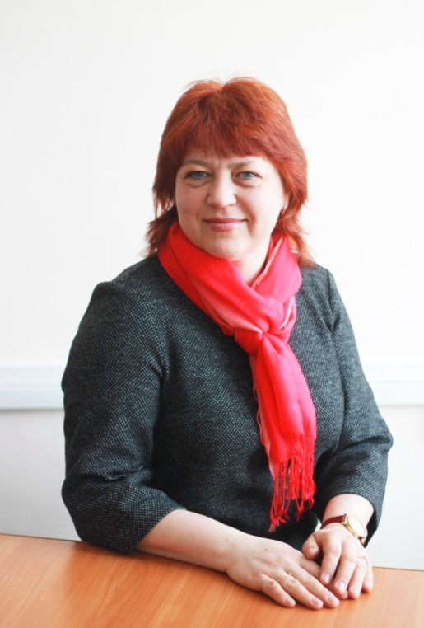
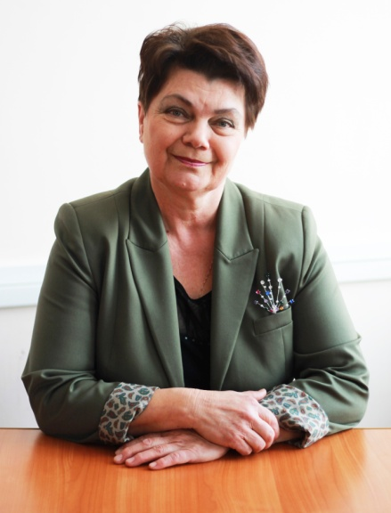
МАОУ СОШ № 73
МАОУ СОШ № 127
Резникова Елена Васильевна
к.п.н., доцент кафедры СППиП
Лысова Анна Анатольевна
к.п.н., доцент кафедры СППиП

